Slide 1
Product Data Export

Slide 2

Anleitung
1
Product Data Export
2
Zusammenstellung der Daten
3
Übersicht über Bildmaterial / Media Assets
4
Download
5
Allgemein
6
Kontakt

Slide 3

Product Data Export
Der Produktdatenexport (PDE) bietet ausgewählte Informationen aus SAP und dem Informatica PIM.
Text- und Attributinformationen werden, soweit vorhanden, sprachabhängig bereitgestellt.
Medien werden in verschiedenen Qualitäten für die meistgenutzten Zielkanäle angeboten, um Produktinformationen off- und online zu drucken, anzubieten oder anzuzeigen.
Tipp:
Deutsch und Englisch sind die Mastersprachen für unsere Basistextinformationen. Übersetzungen sind möglicherweise nicht für alle Sprachen / Länder verfügbar. Dies ist kein Fehler oder eine Fehlfunktion des Systems.
Attribute und Media Assets werden je nach Bedarf für die gängigen Kanäle wie Print oder Online zur Verfügung gestellt. Für spezielle Anforderungen können maßgeschneiderte Lösungen bereitgestellt werden.

Slide 4
Zusammenstellung der Daten
Aus PDE können Sie in wenigen Schritten Produktdaten, Texte und Medien herunterladen:
Wählen Sie
Ein Sortiment
Eine Produktfamilie
Ein bestmmtes Produkt
Elemente der eigenen Liste anfordern
Daten auswählen
Medien auswählen
Download

Slide 5
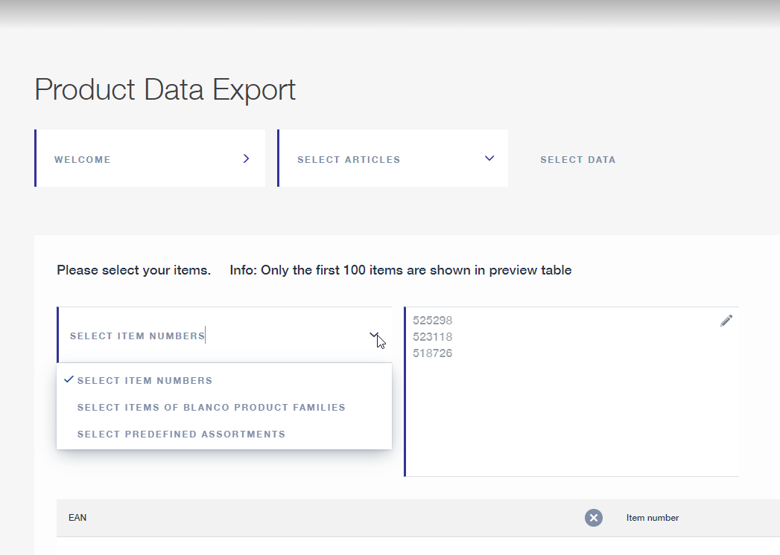
Artikeldaten auswählen oder anfordern
3 Optionen:
Wählen Sie ein Sortiment aus dem Dropdown-Menü.
Wählen Sie eine Familie aus dem Dropdown-Menü.
Geben Sie die Artikelnummern ein, indem Sie sie in das Feld eingeben oder aus einer Datei einfügen:- Getrennt durch Komma oder Semikolon mit oder ohne Leerzeichen oder mit einem Zeilenumbruch nach jeder Artikelnummer.- Eine Spalte z. B. aus einer Excel-Datei kann in das Feld eingefügt werden.
Weiter :
Klicken Sie außerhalb des Feldes oder wählen Sie den nächsten Schritt, um die Ergebnistabelle zu erstellen.Sie erhalten eine Benachrichtigung, wenn ein Artikel nicht freigegeben oder nicht für eine Anfrage verfügbar ist. Es gibt auch eine Benachrichtigung, wenn nicht alle Inhalte verfügbar sind, wie bei der Verfügbarkeit nur in definierten Regionen oder definierten Qualitäten.

Slide 6
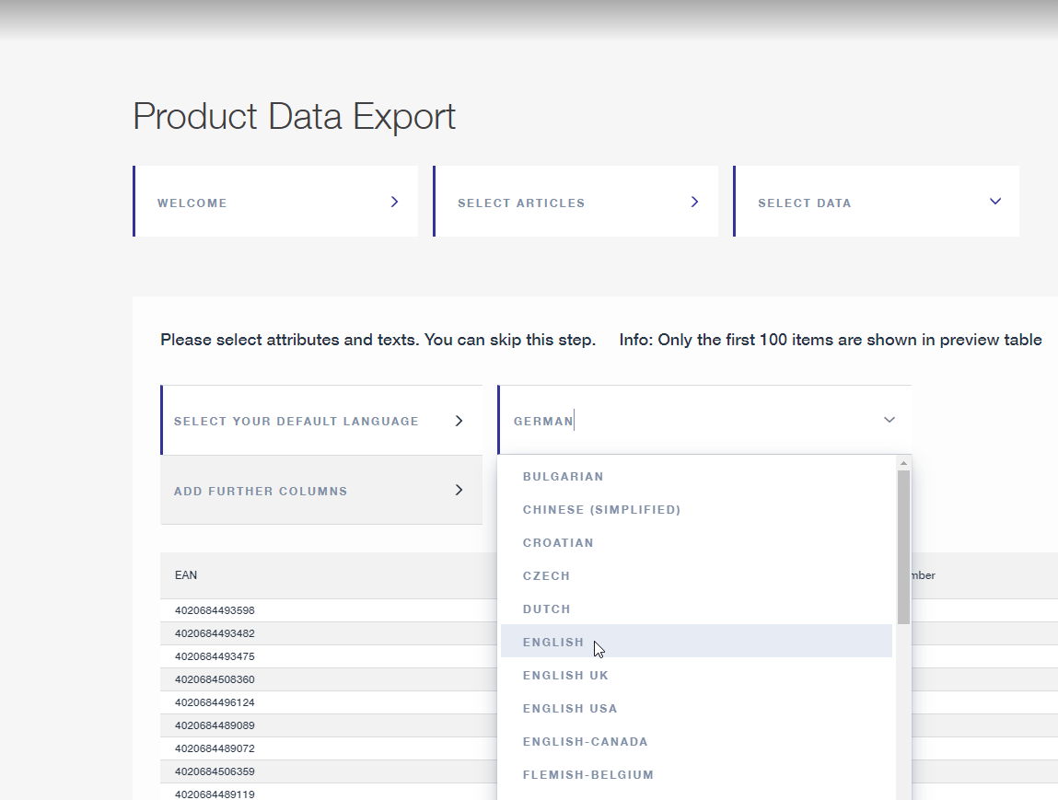
Daten auswählen - Sprache
WÄHLEN SIE IHRE STANDARDSPRACHE
Wählen Sie eine Sprache:
  Dadurch müssen Sie diese Information nicht für jedes Feld bei der Auswahl aus der Dropdown-Liste (Attribut oder Text) definieren, sie wird für jedes neue Feld vorausgewählt.
Die Sprache jedes Attributs oder Textwertes kann für jedes Feld bei der Auswahl eines Feldes oder nachträglich im Spaltenkopf der Ergebnistabelle ausgewählt und geändert werden.
Wenn für den Feldinhalt ein Land verlangt wird, z. B. die SAP-Materialgruppe, kann der Länderwert der Spalte in der Kopfzeile nicht geändert werden.

Slide 7
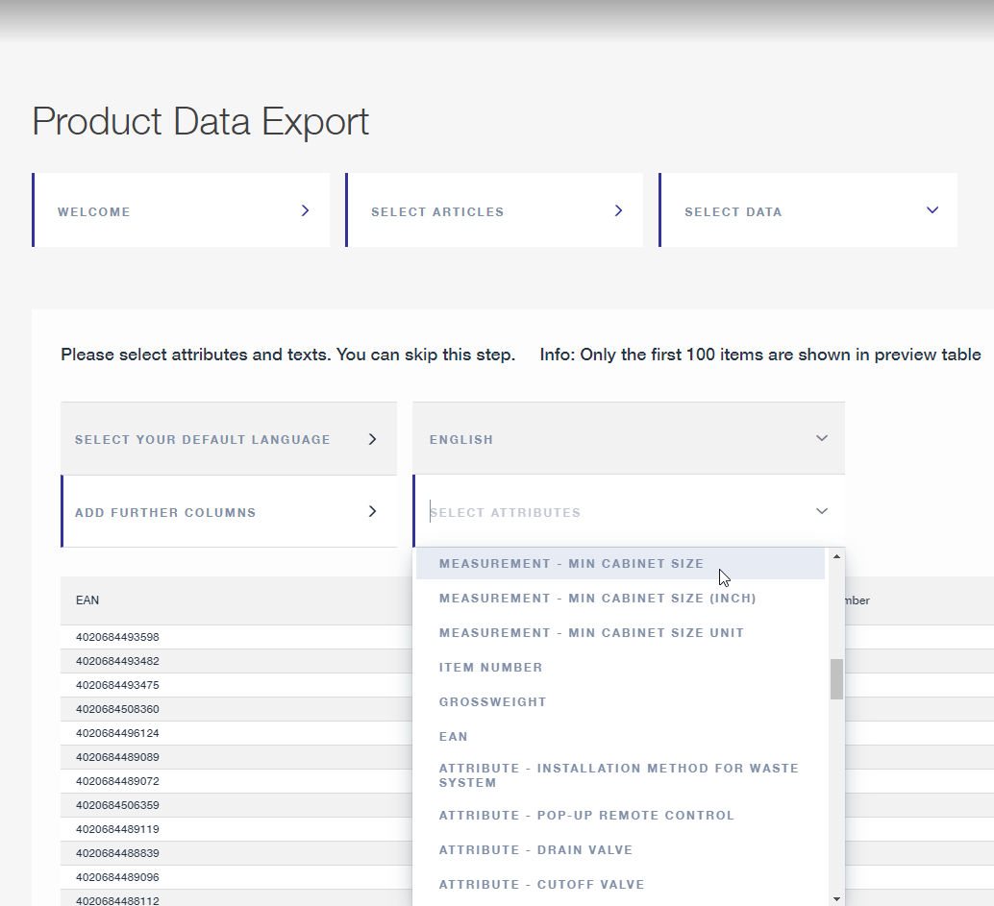
Daten auswählen - Spalten
WEITERE SPALTEN HINZUFÜGEN
Die Artikelnummer und die EAN sind voreingestellte Parameter für jede Abfrage.
Wählen Sie weitere Felder aus: Klicken Sie auf den Menüpunkt "ATTRIBUTE AUSWÄHLEN".
  Wählen Sie jedes Attribut aus, indem Sie durch die Dropdown-Liste blättern. Oder
  Geben Sie den Namen der gewünschten Information ein. Wenn verfügbar, wird eine Liste möglicher Ergebnisse angezeigt, aus denen Sie wählen können.
Die Informationen in der Dropdown-Liste sind gruppiert nach Attributen, Maßen und Textinformationen sowie nach ausgewählten logistischen Informationen aus SAP.
Die Sprache jedes Attributs oder Textwerts kann für die meisten Felder ausgewählt und geändert werden. Wenn verfügbar, wird dies durch ein Stiftsymbol rechts neben der Überschrift angezeigt.

Slide 8
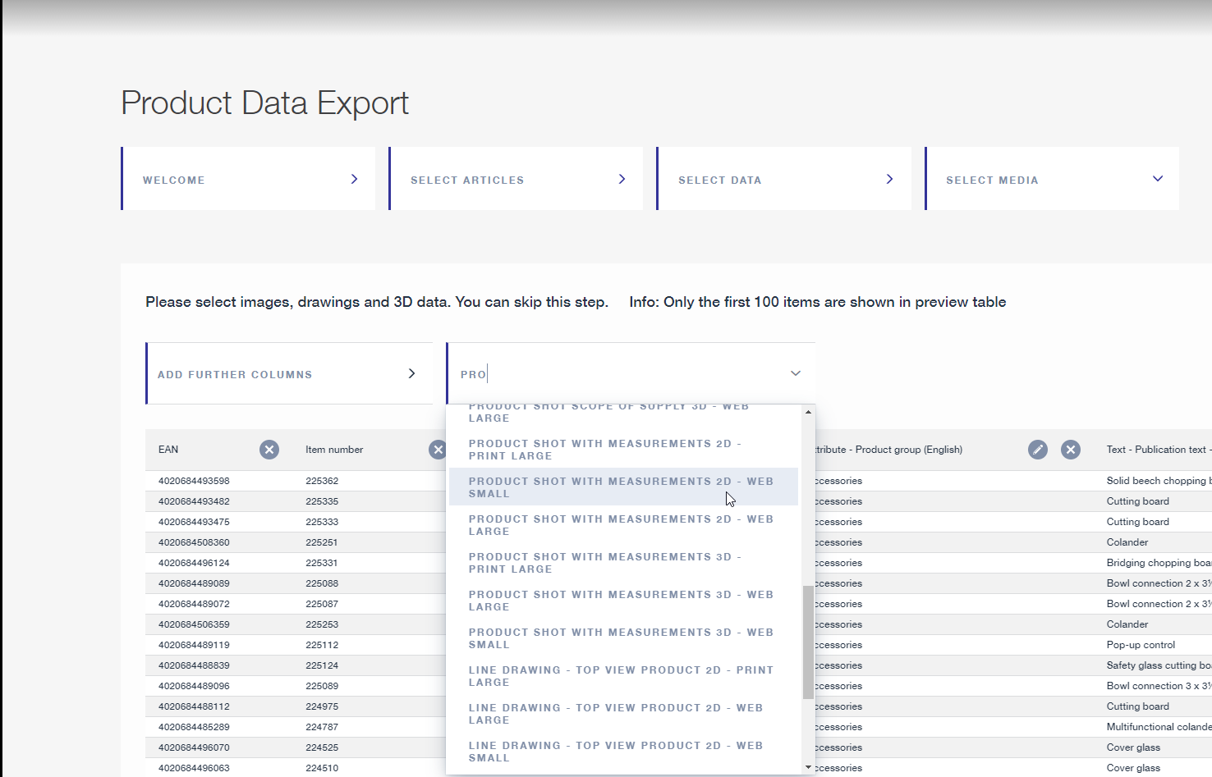
Media Assets auswählen
MEDIEN AUSWÄHLEN
Wählen Sie Bilder, Strichzeichnungen oder Plandaten aus: Klicken Sie auf den Menüpunkt "MEDIEN AUSWÄHLEN".
Wählen Sie jedes Attribut aus, indem Sie durch die Dropdown-Liste blättern. Oder
Geben Sie den Namen der gewünschten Information ein. Wenn verfügbar, wird eine Liste möglicher Ergebnisse angezeigt, aus denen Sie wählen können.
Die Informationen in der Dropdown-Liste sind gruppiert in Ausschnittdaten, Planungsdaten, Produktaufnahmen, Beauty Shots, Ersatzteilbilder, Farb-/Oberflächenmuster.

Slide 9
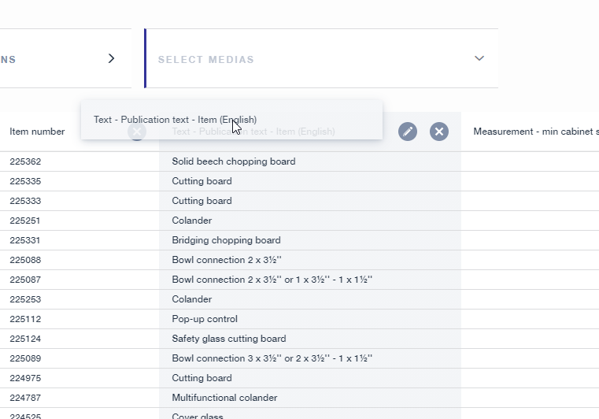
Tipps
Spalten können durch Klicken auf das X-Symbol rechts von jeder Überschrift gelöscht werden.
Die Reihenfolge aller Spalten kann per Drag & Drop angepasst werden. Klicken Sie auf die Spaltenüberschrift und ziehen Sie sie an die Stelle, an der Sie sie platzieren möchten. Ablegen.

Slide 10

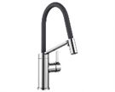
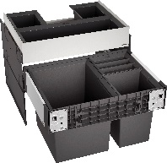
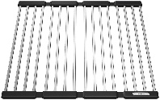
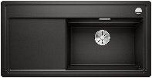
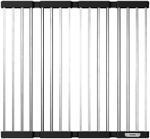
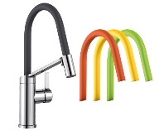
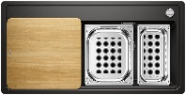
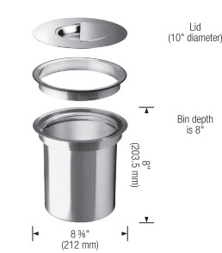
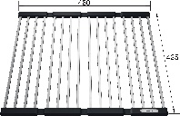

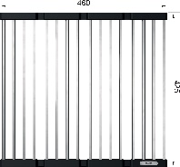
Übersicht der Bild-/Media-Asset-Typen
 |  | Examples |  |  |  | Quality / Type / Colour space
Asset-Type |  | Sink | Mixer tap | Waste system | Accessory | Print large | Web large | Web small | PNG | Packet
Product shot / Sachaufnahme * One of these types or a fallback image is provided | Product shot Basic version 3D / Sachaufnahme Basisversion 3D * |  |  |  |  | 355 dpi / .eps/.tif / CMYK or BW | 355 dpi / .jpg / RGB | 72 dpi / .jpg / RGB | 72 dpi / .png / RGB | -
 | Product shot Basic version 2D / Sachaufnahme Basisversion 2D * |  | - | - |  | 355 dpi / .eps/.tif / CMYK or BW | 355 dpi / .jpg / RGB | 72 dpi / .jpg / RGB | 72 dpi / .png / RGB | -
 | Product shot scopeofsupply 3D / Sachaufnahme Lieferumfang 3D * |  |  |  |  | 355 dpi / .eps/.tif / CMYK or BW | 355 dpi / .jpg / RGB | 72 dpi / .jpg / RGB | 72 dpi / .png / RGB | -
 | Product shot scopeofsupply 2D / Sachaufnahme Lieferumfang 2D * |  | - | - |  | 355 dpi / .eps/.tif / CMYK or BW | 355 dpi / .jpg / RGB | 72 dpi / .jpg / RGB | 72 dpi / .png / RGB | -
 | Product shot with measurements 3D / Sachaufnahme bemaßt 3D * | - | - |  |  | - / .eps/.pdf / CMYK | 355 dpi / .jpg / RGB | 150 dpi / .jpg / RGB | - | -
 | Product shot with measurements 2D / Sachaufnahme bemaßt 2D * |  | - | - |  | - / .eps/.pdf / CMYK | 355 dpi / .jpg / RGB | 150 dpi / .jpg / RGB | - | -

Slide 11
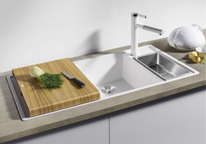
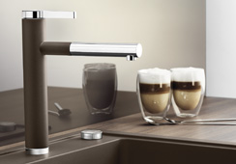
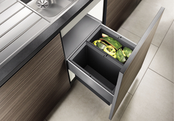
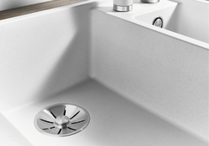

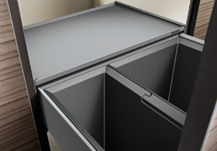
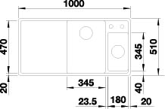
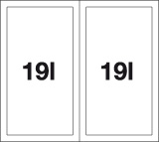
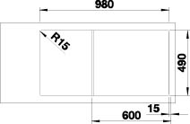
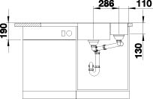
Übersicht der Bild-/Media-Asset-Typen
 | Examples |  |  |  | Quality / Type / Colour space
Asset-Type | Sink | Mixer tap | Waste system | Accessory | Print large | Web large | Web small | PNG | Packet
Beauty shot, Beauty shot 2, Beauty shot 3 / Milieu, Milieu 2, Milieu 3 |  |  |  | w/o example | 525 dpi / .eps/.tif / CMYK | 525 dpi / .jpg / RGB | 72 dpi / .jpg / RGB | - | -
Beauty shot detail / Milieu Detail |  |  |  | w/o example | 525 dpi / .eps/.tif / CMYK | 525 dpi / .jpg / RGB | 72 dpi / .jpg / RGB | - | -
Top view product 2D / Aufsicht Produkt 2D |  | - |  | - | - / .eps/.pdf / mono-chrome | 300 dpi / .jpg / RGB | 150 dpi / .jpg / RGB | - | -
Cut-out 2D / Ausschnitt 2D |  | - | - | - | - / .eps/.pdf / mono-chrome | 300 dpi / .jpg / RGB | 150 dpi / .jpg / RGB | - | -
Cut-out 2D for IF-installation / Ausschnitt 2D für IF-Einbau |  | - | - | - | - / .eps/.pdf / mono-chrome | 300 dpi / .jpg / RGB | 150 dpi / .jpg / RGB | - | -
Front view cabinet / Frontansicht Unterschrank |  | - | - | - | - / .eps/.pdf / mono-chrome | 300 dpi / .jpg / RGB | 150 dpi / .jpg / RGB | - | -

Slide 12



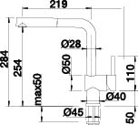
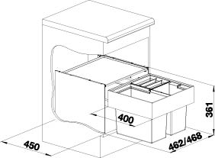
Übersicht der Bild-/Media-Asset-Typen
 | Examples |  |  |  | Quality / Type / Colour space
Asset-Type | Sink | Mixer tap | Waste system | Accessory | Print large | Web large | Web small | PNG | Packet
Side view cabinet / Seitenansicht Unterschrank |  | - | - | - | - / .eps/.pdf / mono-chrome | 300 dpi / .jpg / RGB | 150 dpi / .jpg / RGB | - | -
Swivel range / Schwenkbereich | - |  | - | - | - / .eps/.pdf / mono-chrome | 300 dpi / .jpg / RGB | 150 dpi / .jpg / RGB | - | -
Side view lever 2D / Seitenansicht Hebel 2D | - |  | - | - | - / .eps/.pdf / mono-chrome | 300 dpi / .jpg / RGB | 150 dpi / .jpg / RGB | - | -
Side view product 2D / Seitenansicht Produkt 2D | - |  | - | - | - / .eps/.pdf / mono-chrome | 300 dpi / .jpg / RGB | 150 dpi / .jpg / RGB | - | -
Product 3D / Produkt 3D | - | - |  | - | - / .eps/.pdf / mono-chrome | 300 dpi / .jpg / RGB | 150 dpi / .jpg / RGB | - | -
Planning data - 3D - DWG / Planungsdaten - 3D - DWG | w/o example | w/o example | w/o example | - | .dwg | - | - | - | -

Slide 13
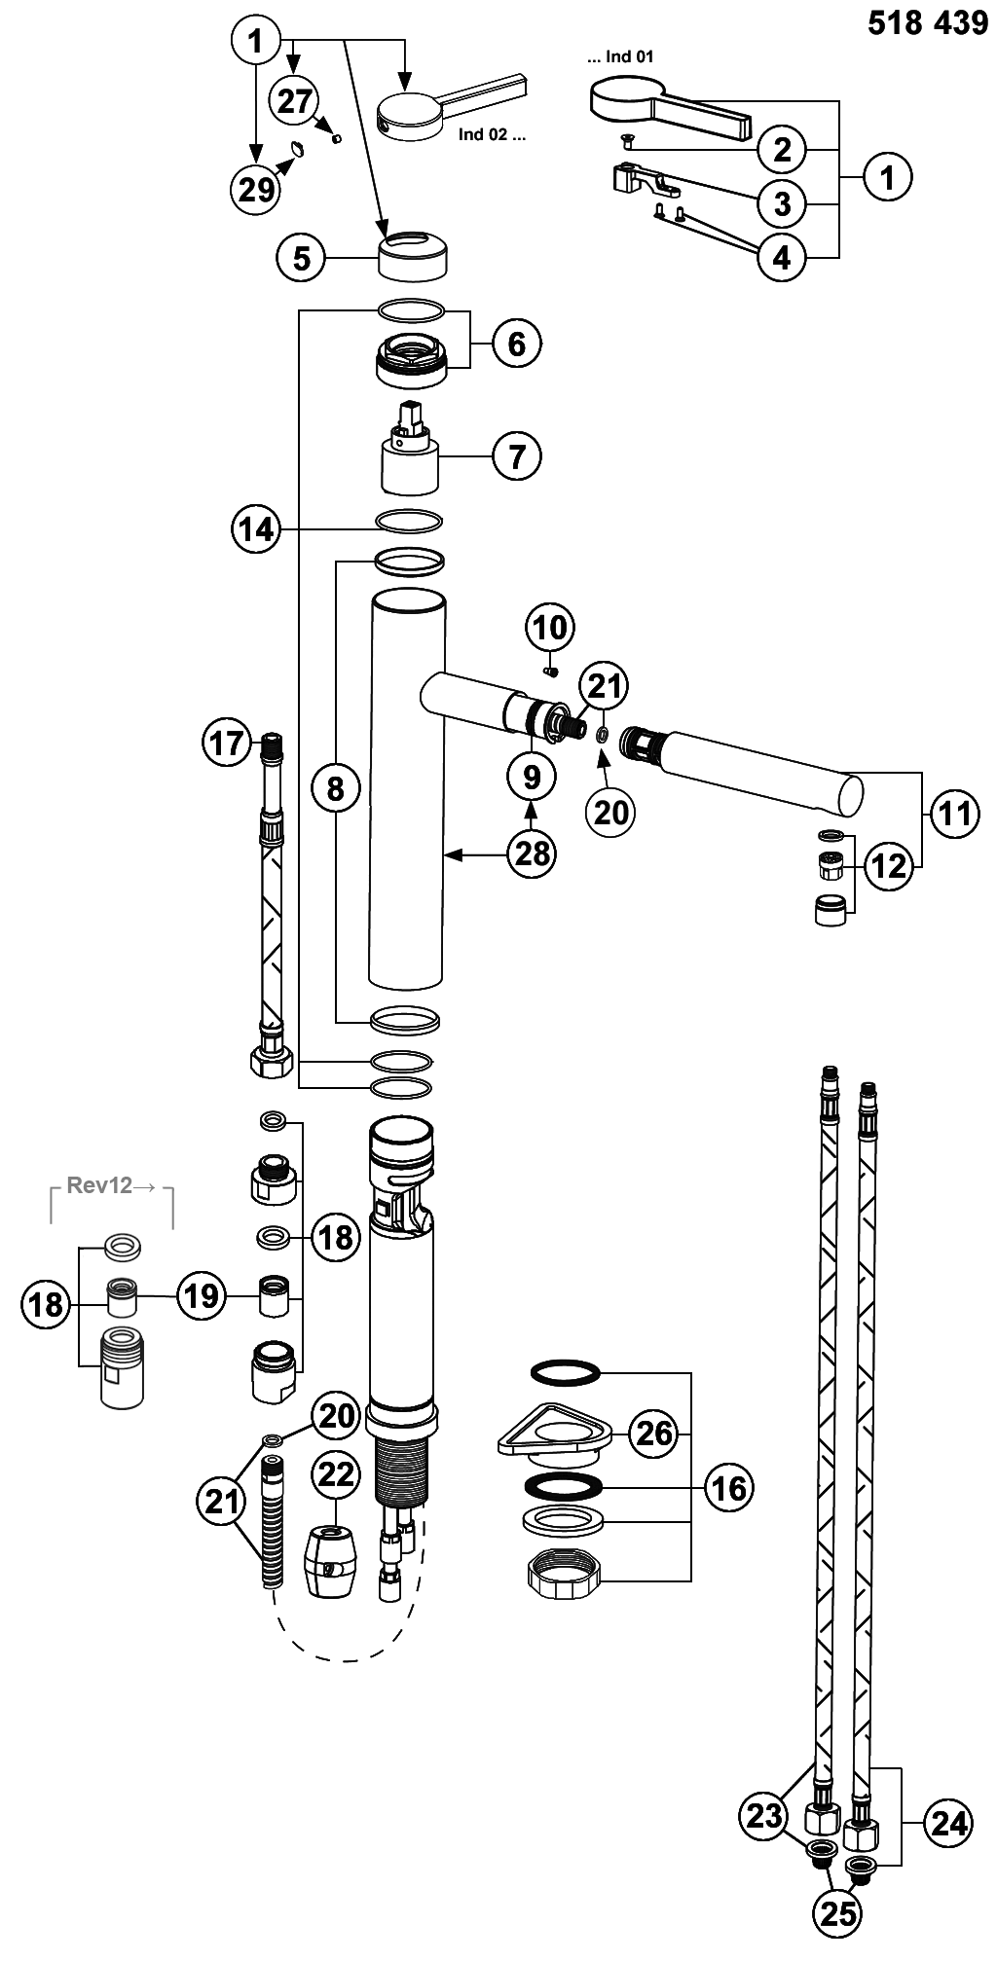
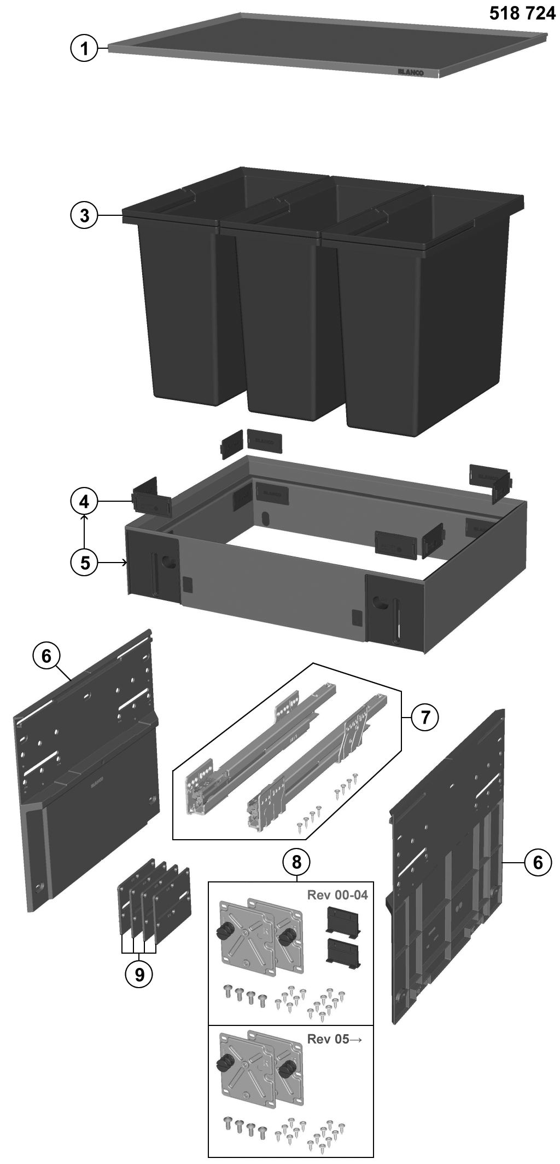
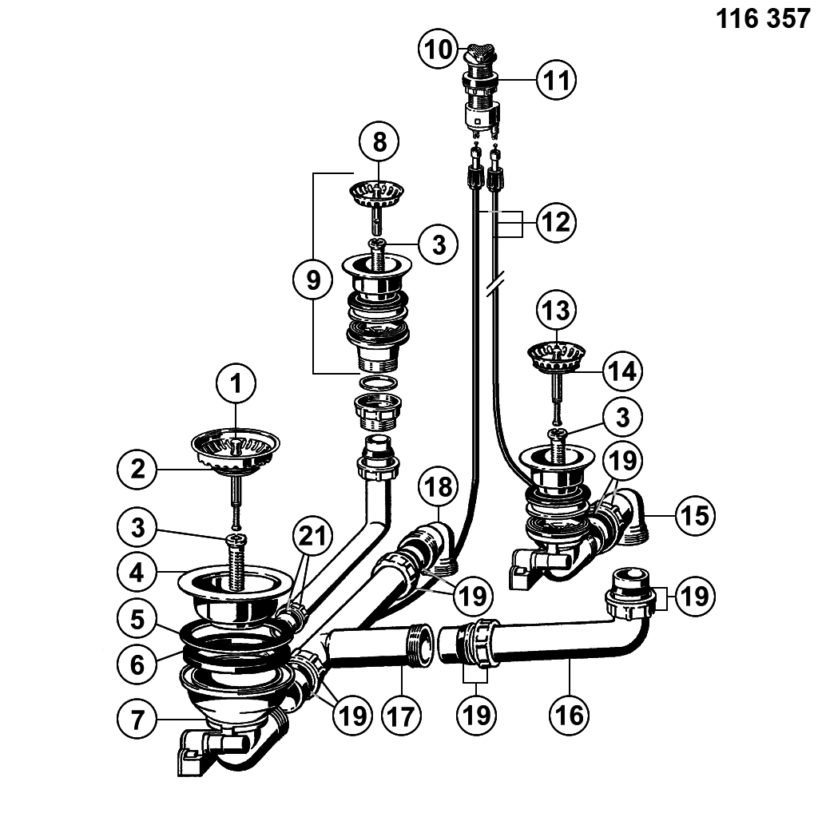
Übersicht der Bild-/Media-Asset-Typen
 | Examples |  |  |  | Quality / Type / Colour space
Asset-Type | Sink | Mixer tap | Waste system | Accessory | Print large | Web large | Web small | PNG | Packet
Planning data - 3D - DXF / Planungsdaten - 3D - DXF | w/o example | w/o example | w/o example | - | - | - | - | - | -
Cut-out data - Installation from above Cut-out data - Flushmount installation Cut-out data - Undermount installation Cut-out data - Installation flush undermounted / Ausschnittdaten Einbau von oben Ausschnittdaten Flächenbündig Ausschnittdaten Unterbau Ausschnittdaten Unterbündig | w/o example | - | - | - | - | - | - | - | -
Exploded drawing/ Ersatzteilbild | - |  |  |  | - | 72 dpi / .gif / Indexed, 8 Bit | 72 dpi / .gif / Indexed, 8 Bit | - | -

Slide 14
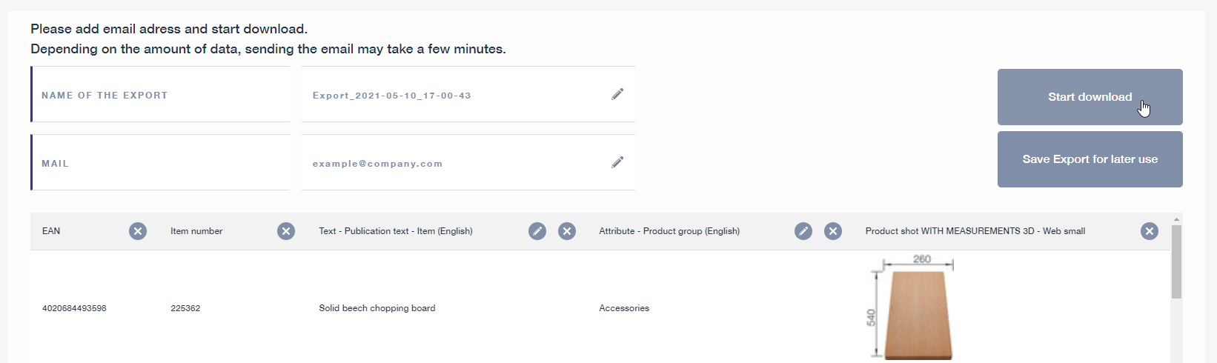
Download
NAME DES EXPORTS
Sie können den Namen bearbeiten oder
den Standardwert beibehalten.
MAIL
Sie können die Adresse bearbeiten
oder den Standardwert beibehalten.
Start download
Sie erhalten eine E-Mail mit einer Excel-Datei im Anhang.
Wenn Ihre Anfrage Medien enthält, ist ein Link zum Herunterladen von .zip-komprimierten Dateien enthalten. Je nach Anzahl der angeforderten Dateien kann die Erstellung der E-Mail und der .zip-Datei einige Zeit in Anspruch nehmen. Die .zip-Datei ist 30 Tage lang verfügbar.
Export für spätere Verwendung speichern
Sie können diese Einstellung speichern und im Abschnitt "Gespeicherte Sets" im Hauptmenü wieder aufrufen. Bitte beachten Sie, dass die Medienverknüpfung nur 30 Tage lang verfügbar ist. Danach muss der Medien-Export erneut angefordert werden.

Slide 15




Allgemein
Die Ergebnistabelle wird mit jeder Information, die der Anfrage hinzugefügt wird, aktualisiert.
Sie können von jedem Punkt aus zurückgehen, d.h. um Artikelnummern hinzuzufügen oder ein Sortiment zu ändern, um Spalten hinzuzufügen oder deren Reihenfolge zu ändern.
Sie können einen Schritt überspringen, wenn die angegebenen Informationen nicht erforderlich sind (z. B. Medien).
Sollten Sie benötigte Informationen wie ein spezielles Attribut oder einen Wert vermissen, wenden Sie sich bitte an Ihren zuständigen Sachbearbeiter. Wir sind gerne behilflich und stellen, wenn möglich, zusätzliche Informationen in PDE zur Verfügung.

Slide 16
Kontakt
Kontakt
Bei technischen Fragen wenden Sie sich bitte an Ihren Ansprechpartner bei BLANCO.

Slide 17


